Slide 1
Ética y moral: vicios, virtudes y formas de control personal
Filosofía de 6to año
Colegio Nacional Rafael Hernández
Prof. Dr. Carlos Garay

Slide 2
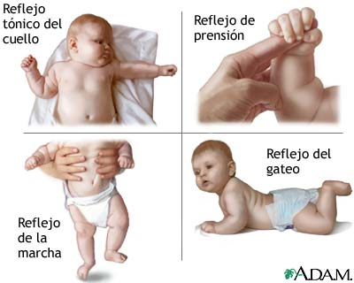
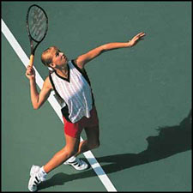
Pareciera que las leyes de la naturaleza alcanzan a explicar el movimiento corporal, pero no el significado de la acción.
Puesto que en la acción humana parece haber un sentido (actitud motivacional hacia el mundo) y un significado (contenido) que escapan a las leyes naturales

Slide 3
En la explicación de acontecimientos humanos se ha distinguido entre:
razones
motivos
causas
de orden lógico
de orden psicológico
naturales (biofísica)
lógicamente independientes de la acción
lógicamente independientes del efecto

Slide 4
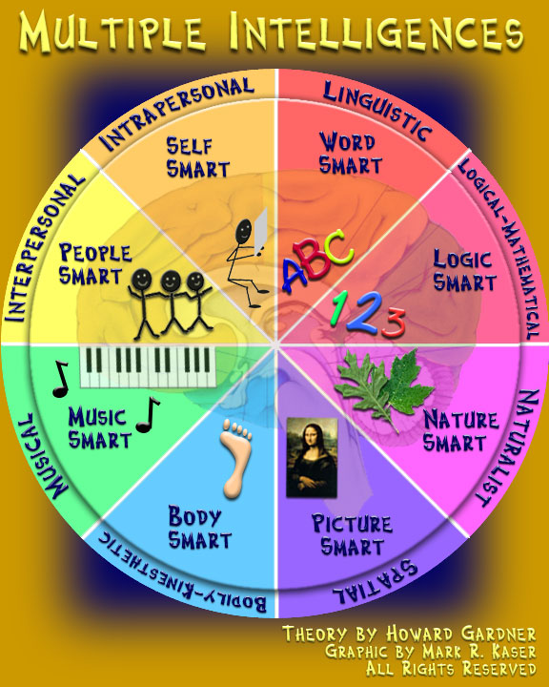
Teoría de las inteligencias múltiples

Slide 5
INTELIGENCIAS | SE RELACIONA CON…
Verbal/ Lingüística | escritura creativa, expresión oral, humor, expresión formal e informal, leer, contar historias, narrar cuentos, vocabulario
Lógico /Matemática | símbolos abstractos, formulas, calcular, descifrar códigos, forjar relaciones entre elementos, gráficas, hacer bosquejos, resolver problemas, silogismos, rompecabezas, el pensamiento científico, razonamientos inductivo y deductivo
Visual/ Espacial | imaginación visual, esquemas de color y texturas, imaginación guiada, visualizar mapas conceptuales, hacer montajes, crear diseños y patrones, espacio tridimensional
Corporal /Kinestésica | lenguaje corporal, gestos, mímicas, esculturas corporales, dramatizaciones, baile, rutinas de gimnasia, ejercicios físicos, deportes
Musical/ Rítmica | Sonidos, sonidos instrumentales, sonidos ambientales, composición musical, crear estilos musicales, tocar instrumentos musicales, patrones de tonos musicales, vocalizar, sensibilidad al ritmo
Interpersonal | Trabajo en grupo, aprendizaje colaborativo, empatía con los demás, dar retroalimentación, proyectos grupales, intuir los sentimientos de otros, comunicación persona a persona, percibir los motivos de los demás
Intrapersonal | procesar emociones, destrezas de concentración, razonar, proyectos individuales, conocimiento de uno mismo, técnicas de metacognición, autorreflexión, estrategias de pensamiento, ser sensato y cuidadoso con uno mismo, gusto por el orden
Naturalista | trabaja con la apreciación y entendimiento de la naturaleza (cuidar y preocuparse por plantas y animales), protección y conservación del ambiente, interactuar con otros seres vivientes y tener una comunión con la naturaleza
Emocional | la creatividad, las habilidades sociales, las habilidades emocionales, el control de los sentimientos y de las emociones, el manejo de las esperanzas, la perseverancia, la autodisciplina, la responsabilidad, la empatía (reconocer y aceptar los sentimientos y las emociones de los demás)

Slide 6
Inteligencia emocional
La inteligencia interpersonal, en función de la cual observamos a los demás, intentamos comprenderlos y tratamos de buscar la mejor forma de relacionarnos productivamente con ellos.
La inteligencia intrapersonal, que se refiere a la capacidad de formarse un modelo preciso de sí mismo y de utilizarlo de forma adecuada para interactuar de forma efectiva a lo largo de la vida.

Slide 7
Inteligencia emocional
Autoeficacia
Autopercepción
Autorregulación
Autoestima
Automotivación
Adaptación
Bienestar subjetivo y optimismo
Asertividad
Empatía
Cuidado de las relaciones interpersonales
Trabajo en equipo
Reconocimiento
Comunicación

Slide 8
Autoeficacia
Percibirse a uno mismo capaz de manejar situaciones difíciles y de controlar o regular los propios impulsos y sentimientos.
Eficacia en situaciones límite: pérdidas, desgracias, grandes frustraciones

Slide 9
Autopercepcion
Ser capaz de reconocer las propias emociones y motivaciones.
¿Estoy enojado, celoso o frustrado?. ¿Tristeza, lástima o melancolía?
¿Por qué estoy comportándome así?

Slide 10
Autorregulación
Ser capaz de cambiar los propios estados de ánimo, por ejemplo, controlando la ira, disimulando una emoción, etc.

Slide 11
Autoestima
Autoestima es apreciar en su justo valor todo lo que somos.
El desafío es empezar a conocernos, aceptarnos y querernos en todas nuestras facetas, tanto positivas como negativas.
Lucha contra las “etiquetas”.

Slide 12
Automotivación
Capacidad de alentar la propia voluntad para lograr los objetivos propuestos a pesar de las dificultades.

Slide 13
Adaptación
Capacidad para adaptarse a nuevas situaciones, a nuevos entornos, a nuevos grupos sociales, etc.
Poseer un amplio repertorio de comportamientos diferentes para lograr un mismo objetivo.

Slide 14
Optimismo y bienestar subjetivos
Poder ver lo positivo de la vida y de las cosas, confiar en que las cosas irán bien y se arreglarán.

Slide 15
Asertividad
Ser capaz de expresar lo que uno piensa y siente sin herir a los demás y sin sentirse mal por ello (sin culpa)
Ser capaz de decir que no cuando hace falta
[trata de personas]

Slide 16
Relaciones personales
Preocuparse por tratar bien a nuestros allegados, y de no perder contacto con amigos y familiares.

Slide 17
Comunicación
Ser capaz de expresar lo que uno siente, sean emociones positivas y muestras de afecto, o sean emociones negativas y muestras de enfado

Slide 18
Empatía y reconocimiento
Poder ponerse en la piel de otra persona
Captar y comprender lo que siente el otro.
[Síndrome de Moebius]

Slide 19
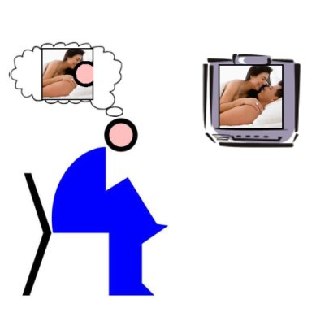
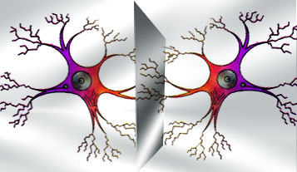
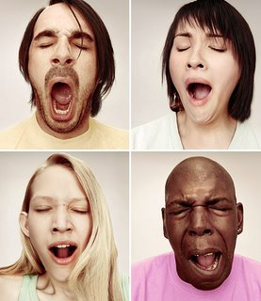
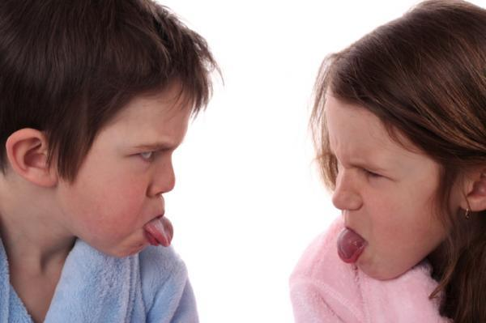
Establecimiento de vínculos por medio de neuronas espejo

